Slide 1

핸즈온 스터디 4팀
2022.04.05
발표자 : 김찬호

Slide 2
목차
스터디원 소개
2. 스터디 진행 상황
3. 스터디 내용

Slide 3
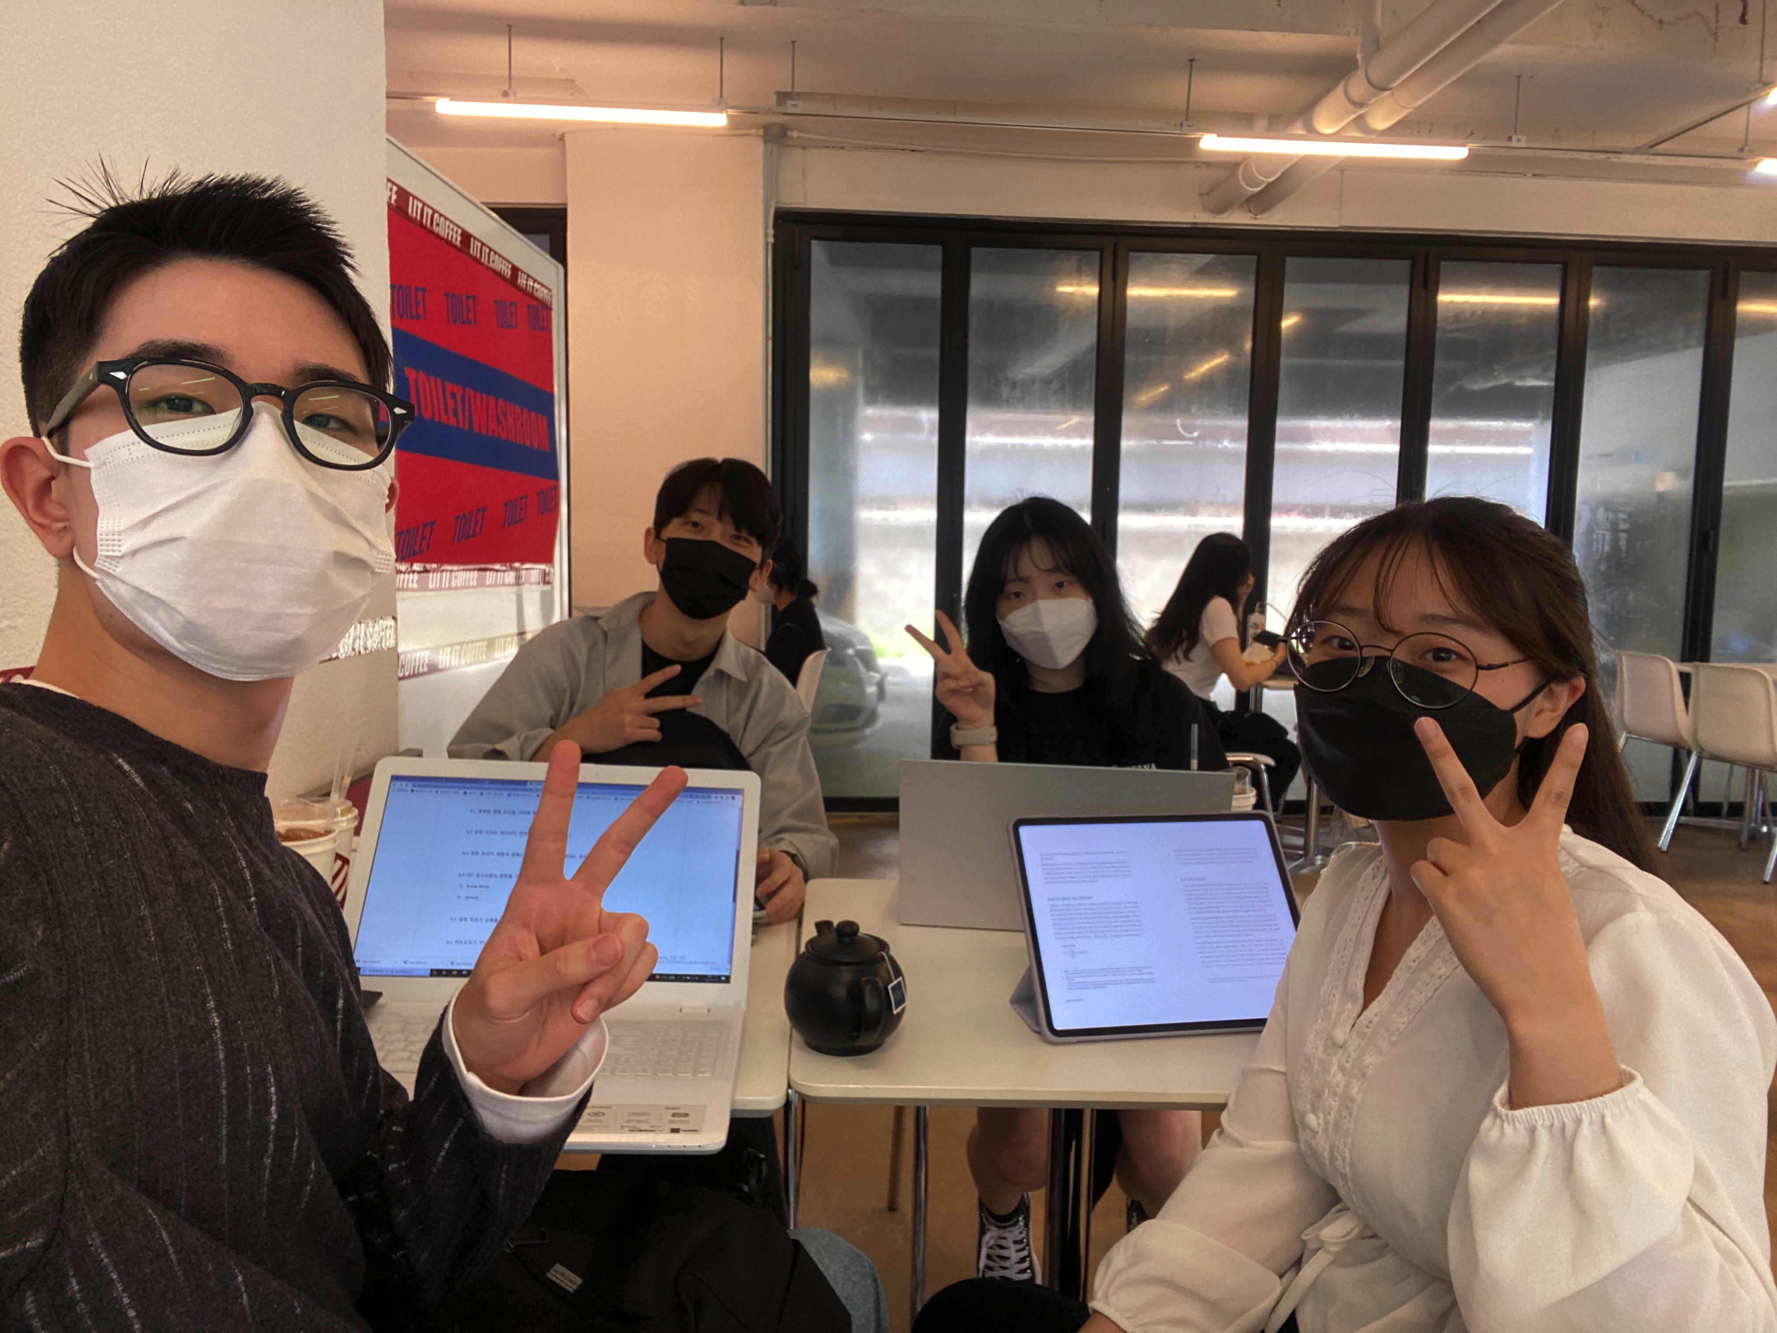
스터디원 소개 및 만남 인증
김벼리 (융합공학부)
김찬호 (응용통계학과)
이성학 (컴퓨터공학과)
정지원 (융합공학부)

Slide 4
스터디 진행 방안
When : 월요일 1:30 ~ 2:40
Where : 학교 인근 카페 (대면 스터디)
What : 해당 주차 핸즈온 과제 & 코드 리뷰 & QnA
How : 1) 각자 소단원 별로 문제 출제
2) 스터디 전 문제 풀기
3) 문제 답 공유 및 코드 리뷰

Slide 5
스터디 내용
5장 스터디
핸즈온 머신러닝 Chap.5 과제 Q&A
각자 출제한 문제 풀이
6장 스터디
핸즈온 머신러닝 Chap.6 과제 Q&A
각자 출제한 문제 풀이

Slide 6
스터디 내용
6.7 결정 트리의 형태를 제한하는 매개변수가 있는데
이때 min_으로 시작하는 매개변수와 max_로 시작하는 매개변수의 차이점을 서술하시오.
6.7 블랙박스 모델이란 무엇인가?

Slide 7
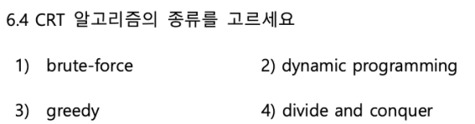

스터디 내용

Slide 8
감사합니다

